Slide 1
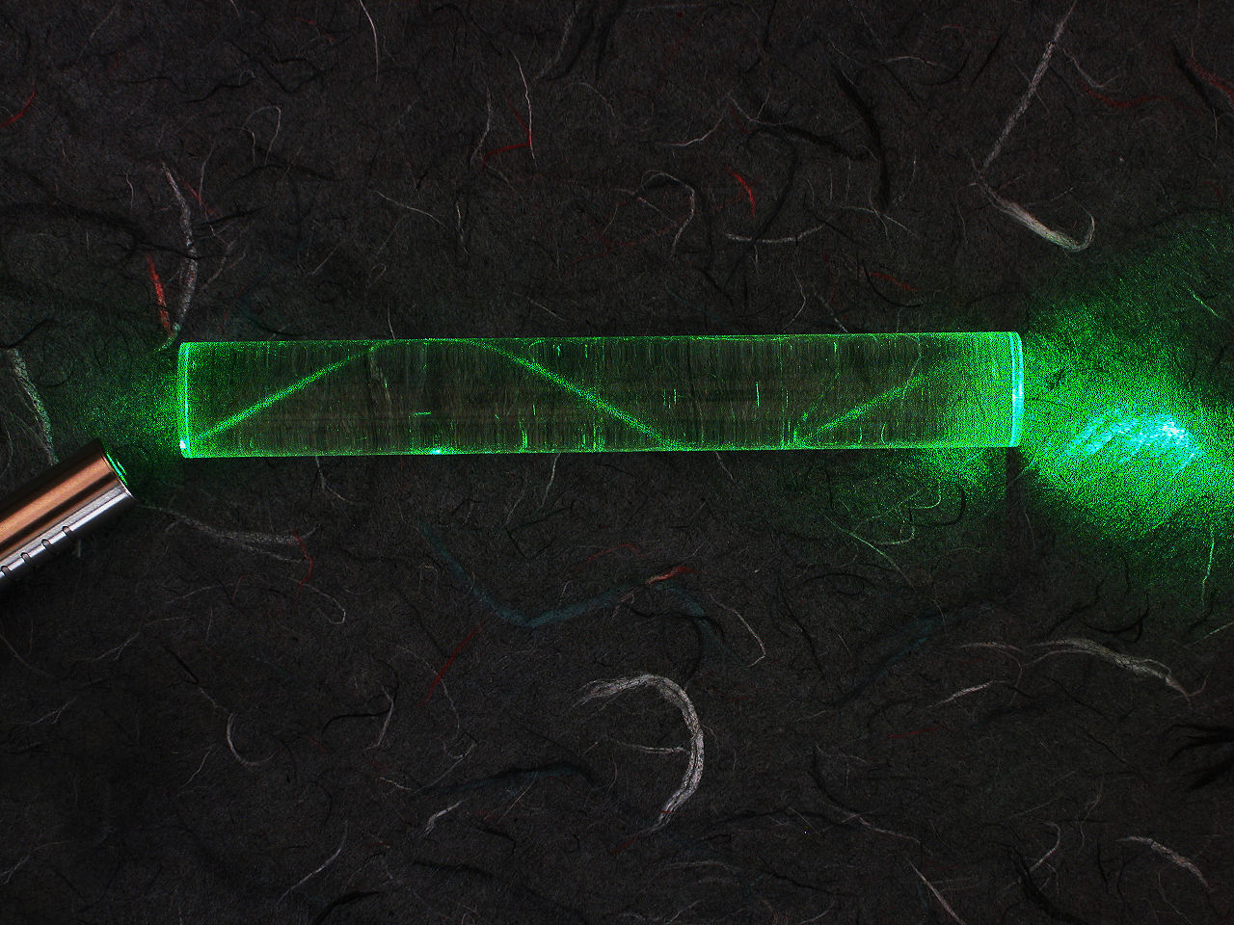
Visiškasis atspindys
FIZIKA
Rokas Jackevičius
http://tavofizika.weebly.com

Slide 2
Uždaviniai
1. Individualiai, naudodamiesi vadovėliu, išsiaiškinti kas yra ribinis visiškojo atspindžio kampas ir kaip skaičiuojamas optiškai tankesnės terpės lūžio rodiklis, kai šviesa sklinda iš optiškai tankesnės į retesnę terpę.
2. Savarankiškai gebėti savais žodžiais paaiškinti kas yra ribinis visiškojo atspindžio kampas.
3. Porose išsiaiškinti kokiu kampu turi kristi šviesos spindulys į terpių ribą (iš optiškai tankesnės į retesnę), kad šviesa išeitų iš terpės, sklistų terpių riba, atsispindėtų nuo terpių ribos. Kiekvieną situaciją pavaizduoti savo sąsiuviniuose.
4. Savarankiškai gebėti atlikti testą bei užduotis pagal pasirinktą grupę (kiekvienas mokinys savarankiškai pasirenka kurią iš trijų grupių jis būtų pajėgus išspręsti).
5. Įsivertinimas

Slide 3
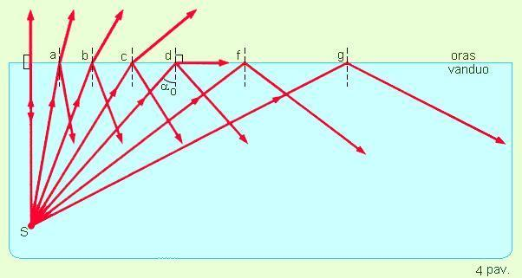
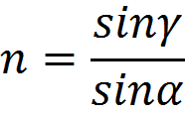
Visiškasis atspindys

Slide 4
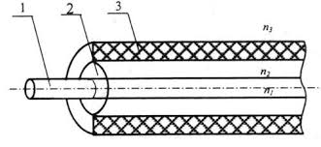
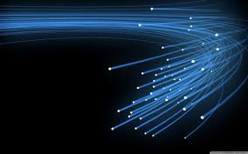
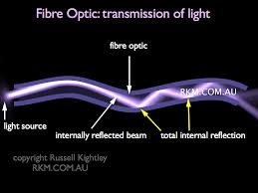
Šviesolaidis

Slide 5
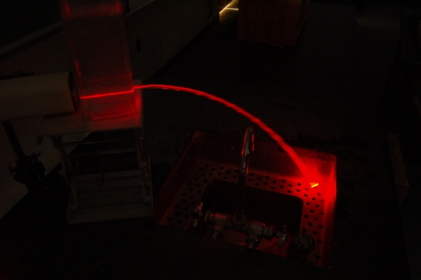
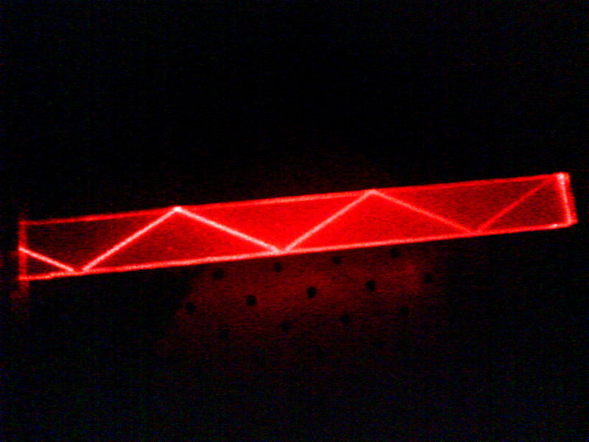
Šviesolaidis

Slide 6
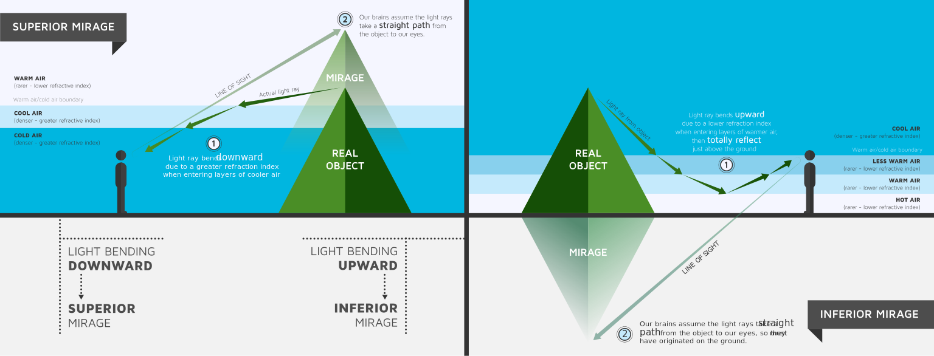
Viršutinis miražas
Apatinis miražas

Slide 7
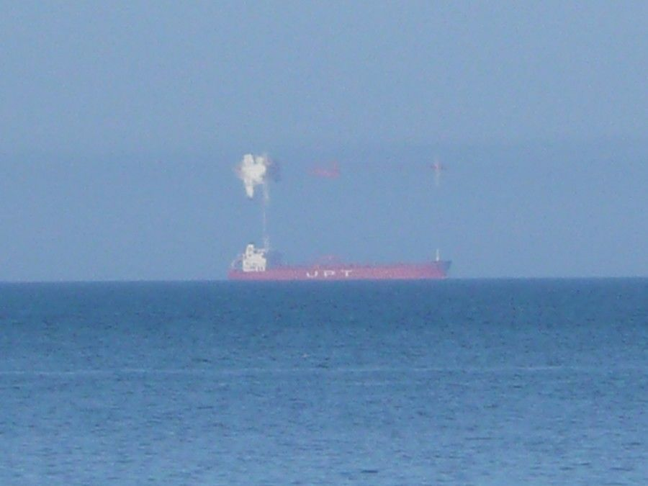
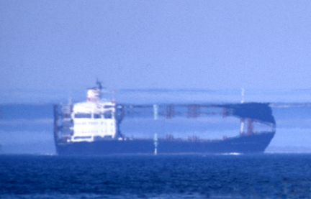
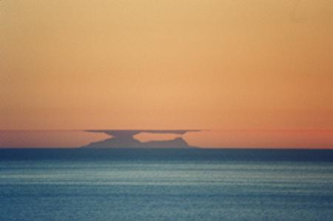
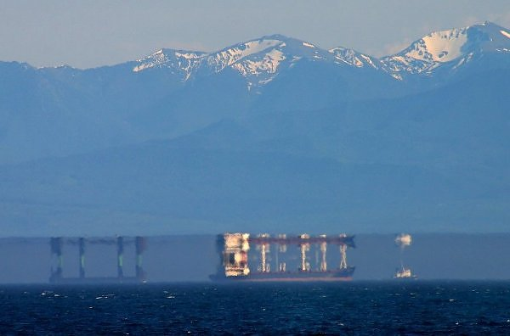
Viršutinis miražas

Slide 8
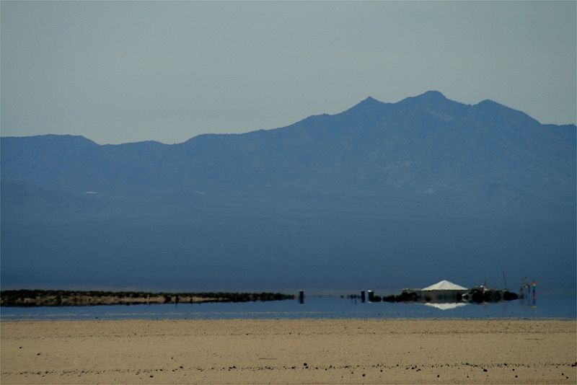
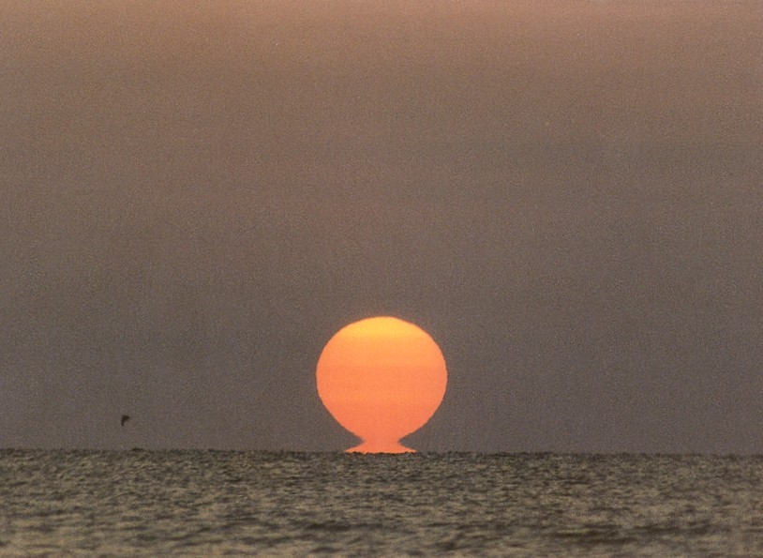
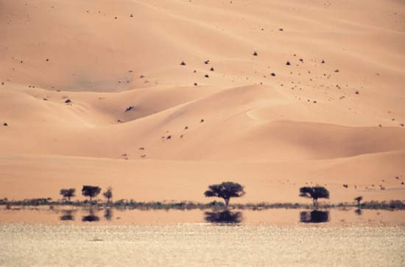
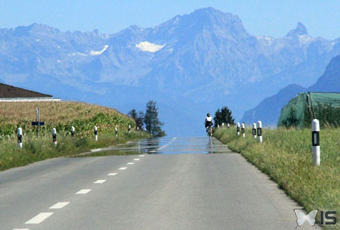
Apatinis miražas

Slide 9
TESTAS
1. Šviesos spindulys krito 36º kampu ir perėjo iš optiškai tankesnės į optiškai retesnę terpę.
Kuri sąlyga teisinga?
A. α = γ B. α > γ C. α < γ D. α ≥ γ E. α ≤ γ
2. Šviesos spindulys krito 24º kampu ir perėjo iš optiškai retesnės į optiškai tankesnę terpę.
Kuri sąlyga teisinga?
A. α = γ B. α > γ C. α < γ D. α ≥ γ E. α ≤ γ
3. Šviesos spindulys krinta iš vandens į orą. Kokiu kampu turi kristi spindulys, kad išeitų į orą?
(α_{r} - ribinis visiško atspindžio kampas)
A. α > α_{r} B. α ≤ α_{r} C. α = α_{r} D. α ≥ α_{r} E. α < α_{r}
4. Šviesos spindulys krinta iš vandens į orą. Kokiu kampu turi kristi spindulys, kad atsispindėtų?
(α_{r} - ribinis visiško atspindžio kampas)
A. α ≤ α_{r} B. α > α_{r} C. α = α_{r} D. α < α_{r} E. α ≥ α_{r}
5. Šviesa sklinda iš stiklo į orą kaip pavaizduota (1 pav.).
Kuriuo atveju yra teisingai užrašytas lūžio dėsnis,
jei žinome stiklo lūžio rodiklį?
sinP = n∙sinR D. sinP = n∙sinS
sinQ = n∙sinR E. sinQ = n∙sinS
sinP = n/sinR F. n=sinS/sinQ
1 pav.

Slide 10
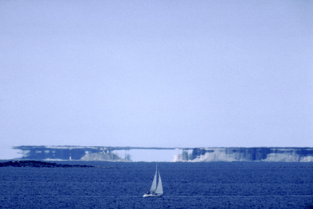
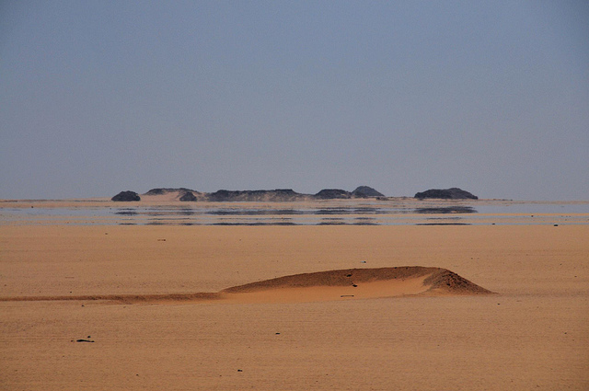
TESTAS
6. Kokį miražą stebime?
A. apatinį B. viršutinį
7. Kokį miražą stebime?
A. apatinį B. viršutinį

Slide 11
Užduotys
I grupė
1. Šviesa išėjo iš deimanto į orą. Lūžio kampas lygus 42º. Koks šviesos kritimo kampas į terpių ribą?
2. Ar skirtingų terpių (vandens ir gintaro) ribiniai visiškojo atspindžio kampai vienodi? Kokie jie?
3. Kodėl rūkas neskaidrus, nors sudarytas iš smulkių vandens lašelių?
II grupė
1. Ar skirtingų terpių (vandens ir gintaro) ribiniai visiškojo atspindžio kampai vienodi? Kokie jie?
2. Ar išeis spindulys iš vandens į orą, kai kritimo kampas lygus: a) 30º; b) 60º?
3. Kodėl rūkas neskaidrus, nors sudarytas iš smulkių vandens lašelių?
III grupė (gabiems mokiniams)
1. Ar skirtingų terpių (vandens ir gintaro) ribiniai visiškojo atspindžio kampai vienodi? Kokie jie?
2. Ar išeis spindulys iš vandens į orą, kai kritimo kampas lygus: a) 30º; b) 60º?
3. Šviesa pereina iš glicerolio į vandenį. Apskaičiuokite:
kam lygus ribinis visiškojo vidaus atspindžio kampas;
b) kokiu greičiu šviesa sklinda glicerolyje bei vandenyje?

Slide 12
Nuorodos
Sukurtas tinklalapis:
http://tavofizika.weebly.com
Kitos muorodos:
https://phet.colorado.edu

